Slide 1



ZDJĘCIA i FILMY
SMARTFONEM
WARSZTATY
[MODULE 4 •
Digital Literacy In-Training Service]

Slide 2


W TYM WARSZTATACH
POZNASZ:
01
Znaczenie wizualnego przekazywania historii podczas tworzenia treści w mediach społecznościowych
02
Podstawowe techniki fotografowania i filmowania przy użyciu smartfonów
03
Podstawowe techniki kompozycji, oświetlenia i nagrywania dźwięku służące do tworzenia wysokiej jakości treści
04
Tworzenie strategii treści

Slide 3


TREŚĆ
01
03
ZNACZENIE WIZUALNEGO OPOWIADANIA HISTORII
KOMPOZYCJA, OŚWIETLENIE I NAGRYWANIE DŹWIĘKU
02
04
PODSTAWY OBSŁUGI APARATU W SMARTFONIE
STRATEGIA TREŚCI

Slide 4


4.1
Znaczenie wizualnego opowiadania historii

Slide 5

Obrazy mogą przekazywać złożone emocje i doświadczenia w sposób, w jaki nie potrafią tego zrobić słowa.
Treści wizualne mogą szybko i skutecznie przyciągnąć uwagę odbiorców, zwłaszcza
w mediach społecznościowych.
KLUCZOWE PUNKTY
DO OMÓWIENIA
Jeśli jest realizowane w sposób etyczny i przemyślany, wizualne opowiadanie historii może zwiększać świadomość, inspirować do działania i przyczyniać się do zmian społecznych.
Znaczenie uzyskania zgody, przedstawiania tematów z szacunkiem
i unikania szkodliwych stereotypów.

Slide 6





Obejrzyj poniższe historie wizualne
OPOWIADANIE HISTORII
ZDJĘCIA WYKONANE PRZEZ NIEWIDOMYCH

Slide 7

PYTANIA DO REFLEKSJI
  Jakie emocje wywołała ta wizualna opowieść?
  Jakie przesłanie lub narrację wyniosłeś z tej historii?
  W jaki sposób ta historia łączy się z doświadczeniami migrantek lub uchodźczyń, z którymi pracujesz?

Slide 8


4.3.1.
Podstawy obsługi aparatu:
Podstawowe ustawienia i kompozycja

Slide 9

PYTANIA
  Co najczęściej fotografujesz?
  Co lubisz fotografować?
  Co robisz ze zdjęciami po ich zrobieniu?

Slide 10
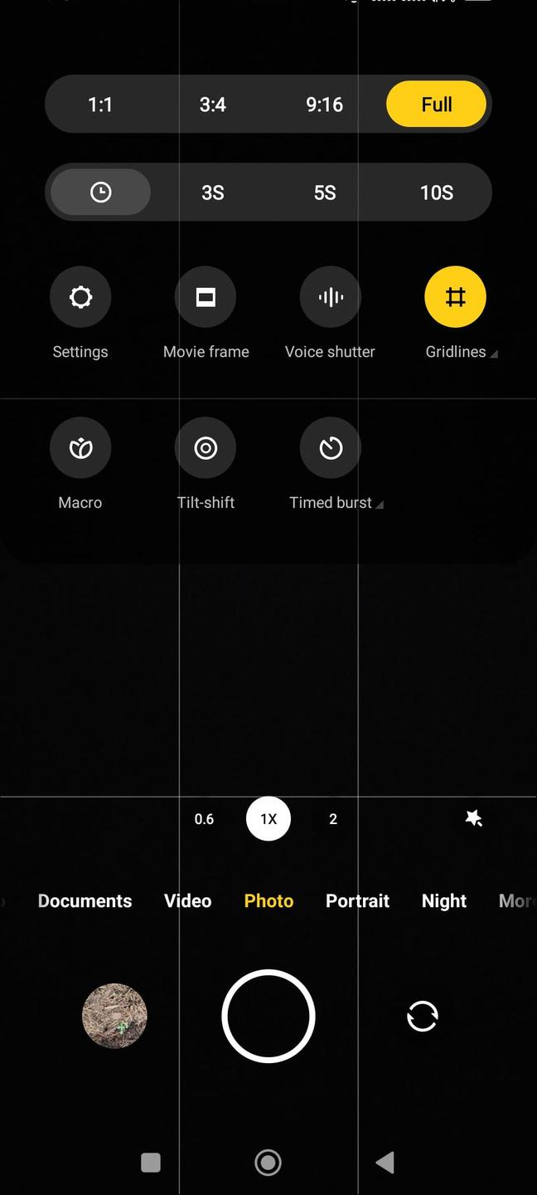

Podstawowe ustawienia do sprawdzenia
TRYB PODSTAWOWY
USTAWIENIA FLASH
PROPORCJE OBRAZU
HDR
GRIDLINES

Slide 11
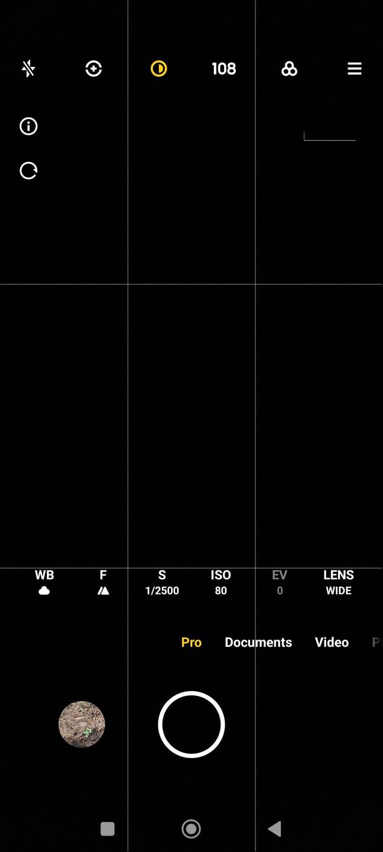
Podstawowe ustawienia do sprawdzenia
TRYB PRO/RĘCZNY
CO MOŻNA ZMIENIĆ?
F - PRZESŁONY
ISO
S – CZAS NAŚWIETLANIA
WB – BALANS BIELI

Slide 12
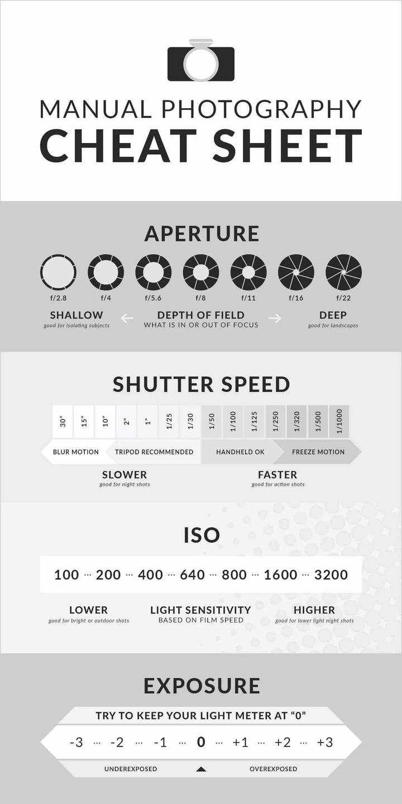
PRZESŁONA
CZAS NAŚWIETLANIA
Wszystko uzaleźnione jest od światła i tego, ile dostaje się do obiektywu aparatu. Pomyśl o tym jak o swoim oku – kiedy jest zbyt jasno, twoje oczy zwężają się, aby wpuścić odpowiednią ilość światła.
Wszystko zależy od czasu – jak długo oko/obiektyw jest wystawiony na działanie światła. Im dłuższy czas (1/16, 1' itp.), tym większe prawdopodobieństwo, że zdjęcie będzie rozmyte.
Aby uzyskać ostre zdjęcia, zawsze ustaw wartość powyżej 1/100.
ISO
Jest to czułość na światło – im niższa liczba, tym mniejsza czułość. Jednak zalecana wartość wynosi od 100 do 1600, w zależności od aparatu. Użycie wysokich wartości może spowodować pojawienie się szumu na zdjęciach. Znasz te pchły, które czasami widać na zdjęciach? To właśnie SZUM.
EKSPOZYCJA
Ekspozycja to światłomierz, który informuje, że zdjęcie jest prześwietlone lub niedoświetlone.

Slide 13
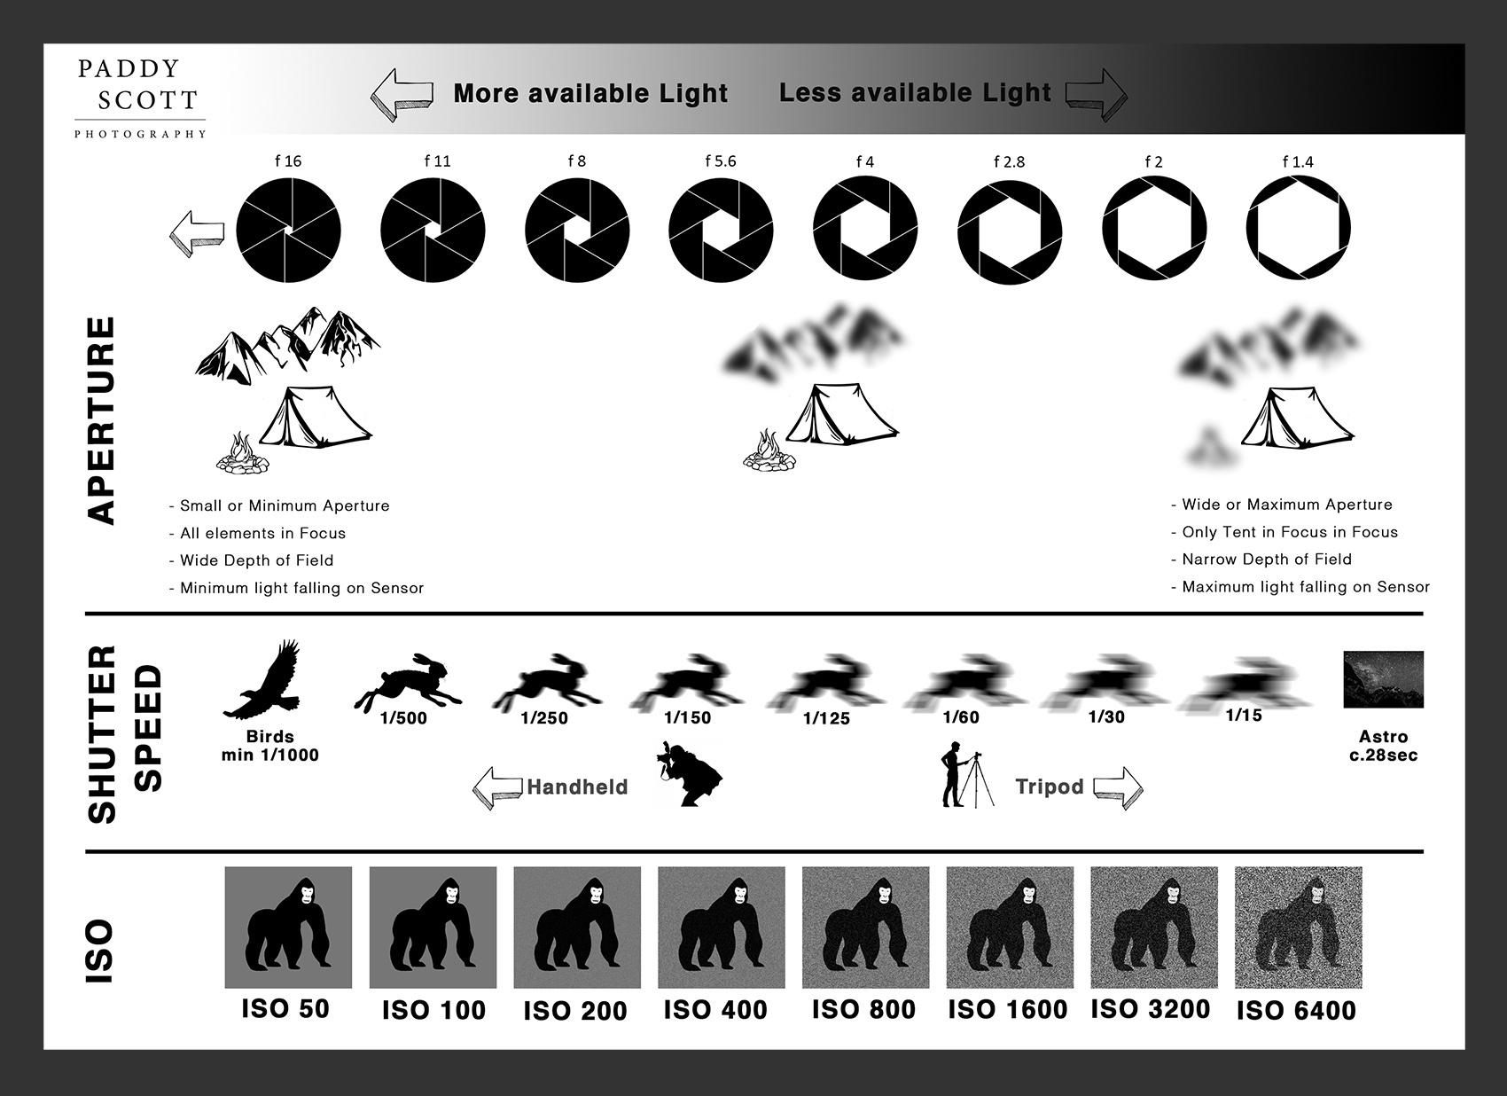

Slide 14

ZADANIE
Weźcie swoje telefony i zapoznajcie się ze wszystkimi trybami i ustawieniami aparatu, zarówno dla zdjęć, jak i filmów.
Zrób kilka zdjęć, żebyśmy mogli je porównać.

Slide 15

ZASADY KOMPOZYCJI
ZASADA TRÓJPODZIAŁU / ZŁOTA ZASADA
SYMETRIA
POZYCJA OCZU
LINIE PROWADZĄCE
WYPEŁNIANIE RAMY
PRZESTRZEŃ NEGATYWNA
WZÓR
OBIEKT NA PIERWSZYM PLANIE

Slide 16

ZASADA
TRZECIE MIEJSCE

Slide 17

ZASADA
TRÓJPODZIAŁU
Zdjęcie pochodzi ze strony https://sunsetshutterbug.com

Slide 18

ZASADA
TRÓJPODZIAŁU
Photo by micheile henderson on Unsplash

Slide 19
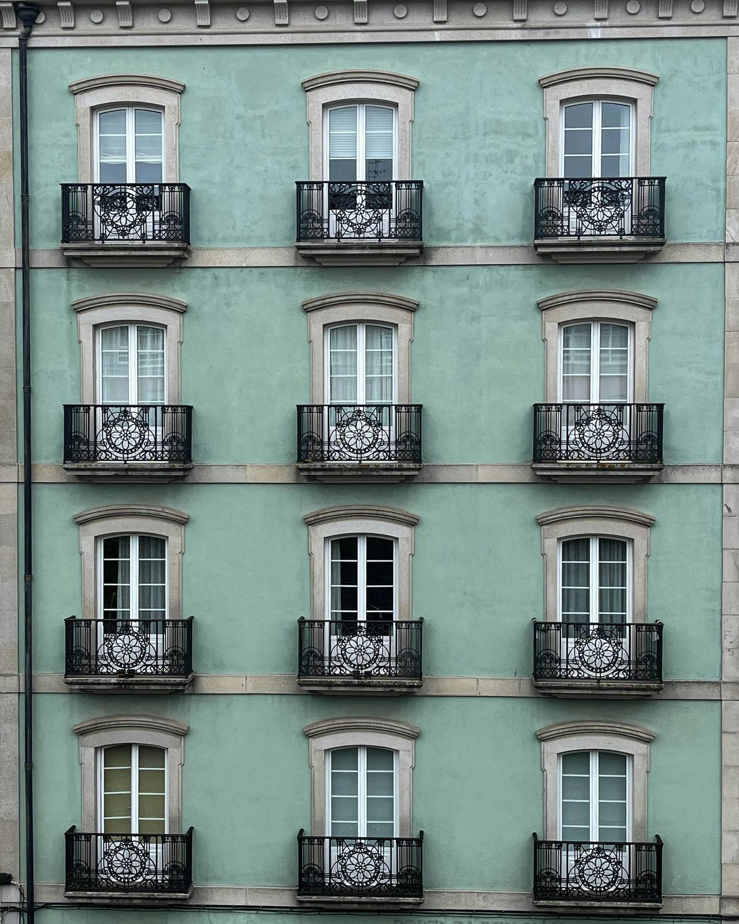
SYMETRIA
Photo by Pedro Domingos on Unsplash

Slide 20
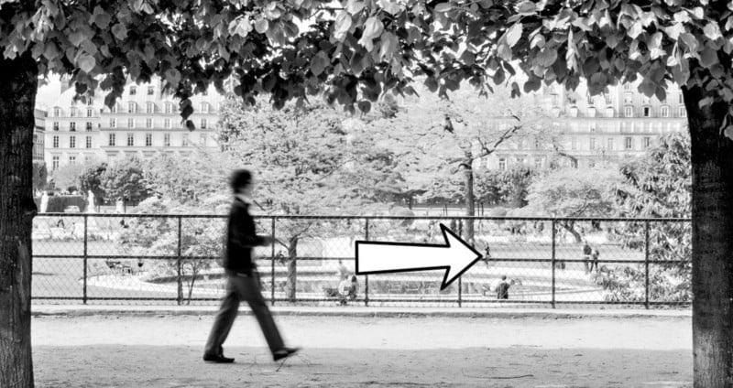
POZYCJA OCZU LEWA DO PRAWEJ

Slide 21
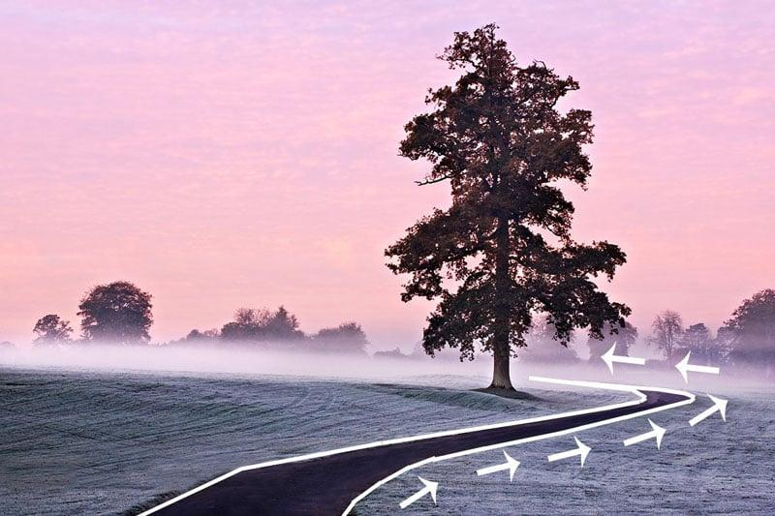
WIODĄCE
LINIE

Slide 22

Photo by Vladimir Kudinov on Unsplash
WIODĄCE
LINIE

Slide 23
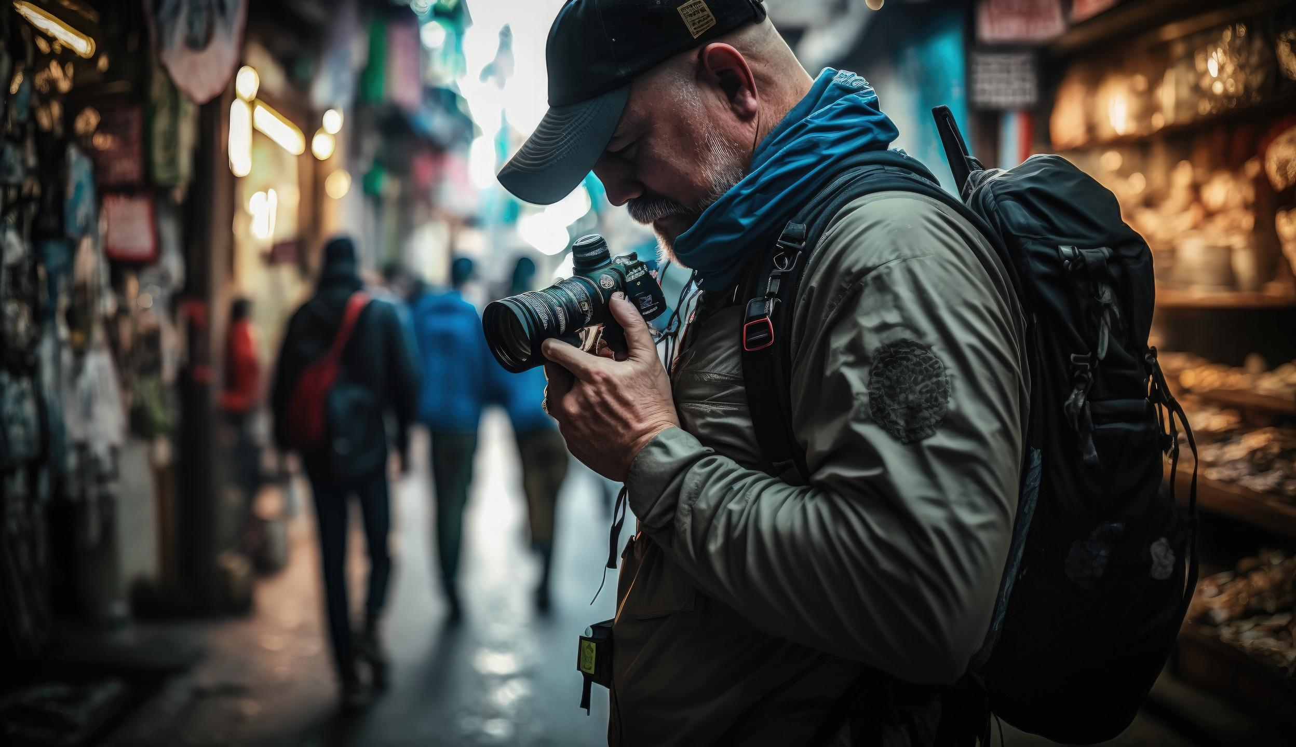
WYPEŁNIANIE RAMY

Slide 24
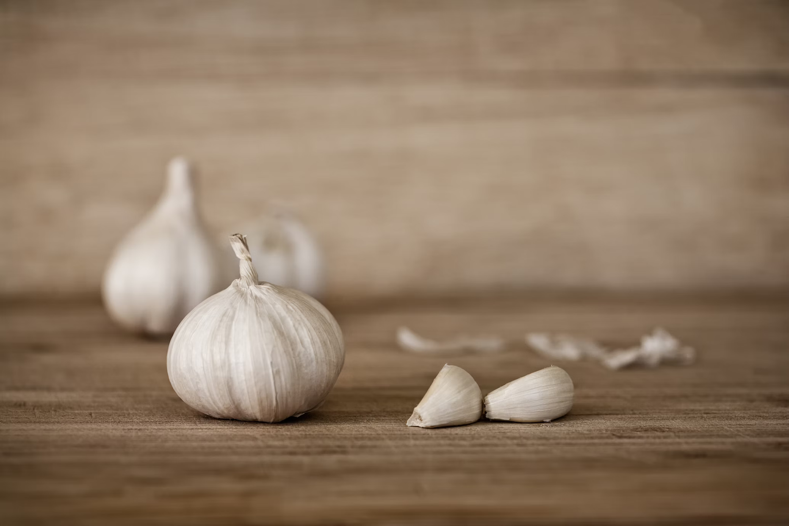
PRZESTRZEŃ NEGATYWNA
Zdjęcie autorstwa Natalie Kinnear na Unsplash
Zdjęcie autorstwa Natalie Kinnear na Unsplash

Slide 25
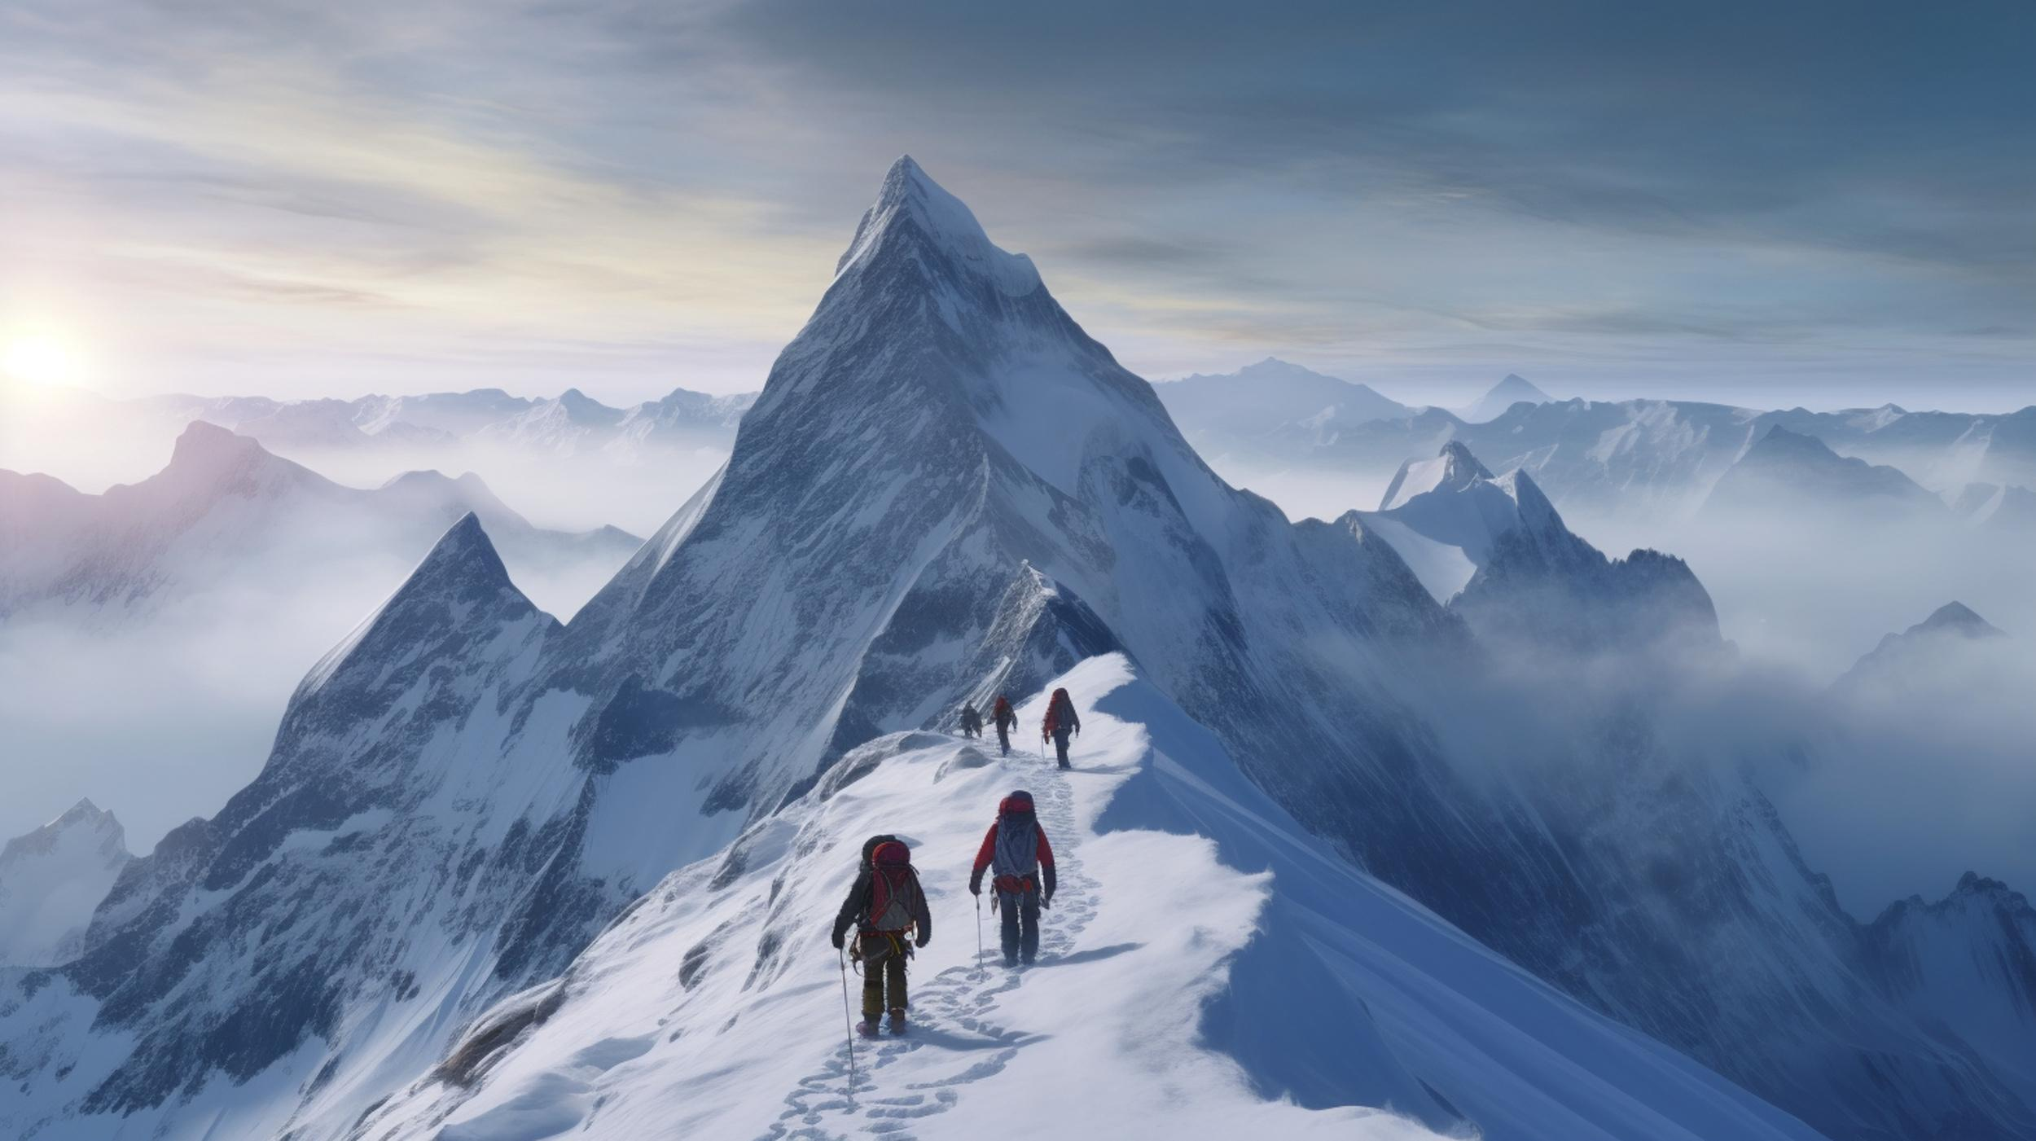
OBIEKT NA PIERWSZYM PLANIE

Slide 26
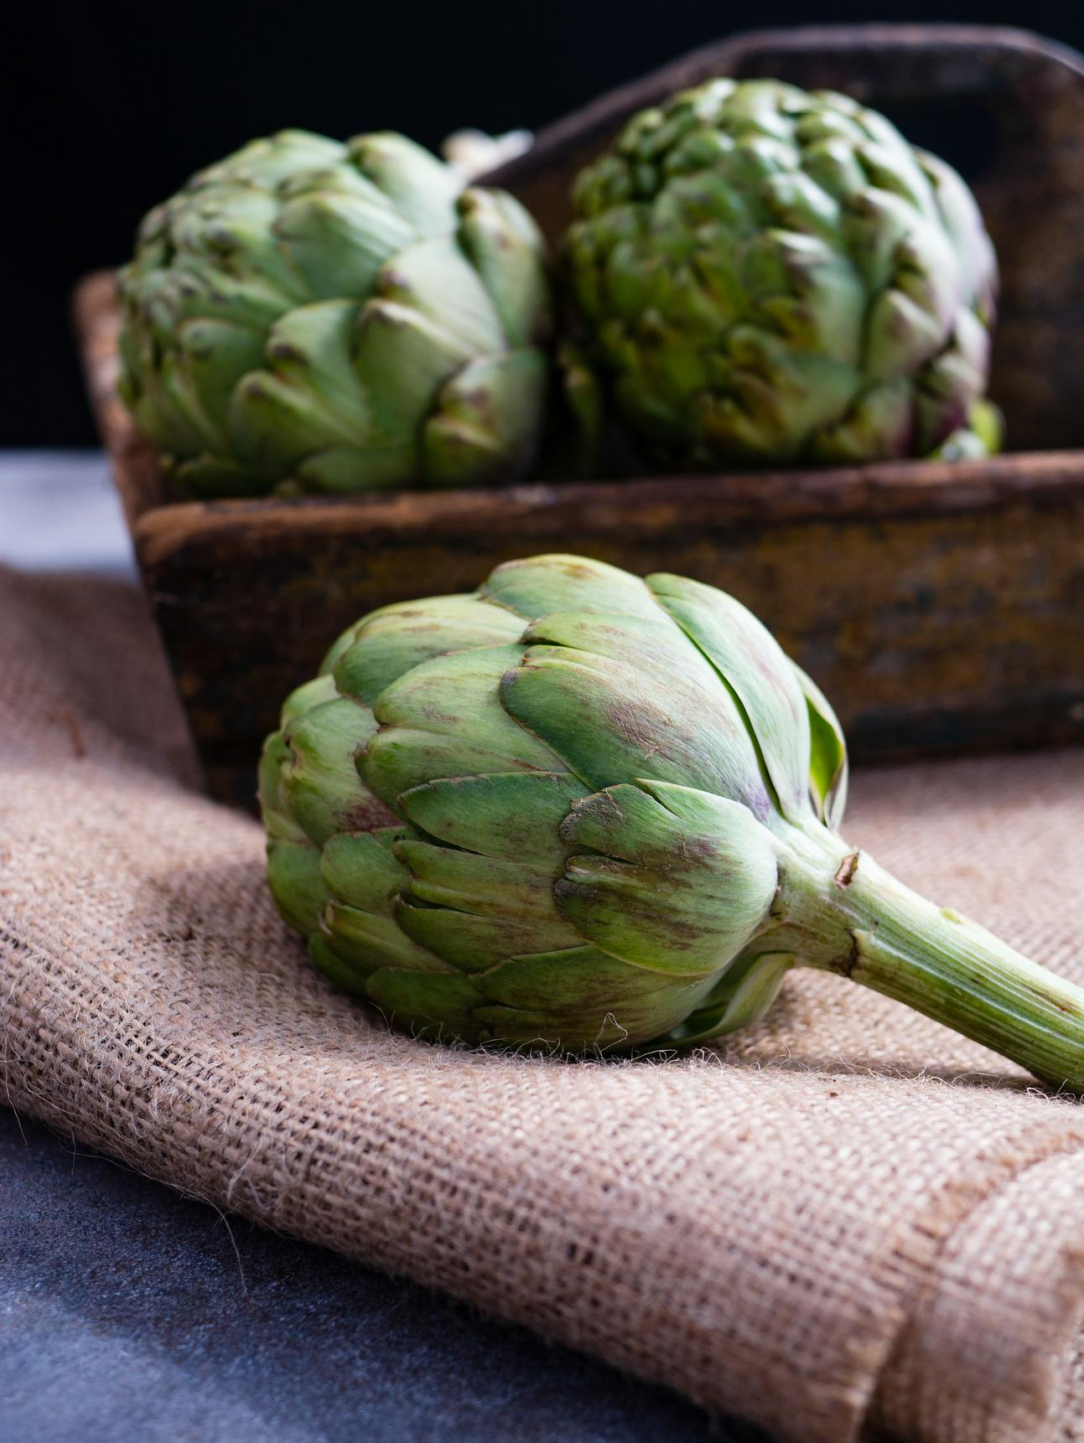
OBIEKT NA PIERWSZYM PLANIE
Zdjęcie autorstwa Christine Siracusa na Unsplash

Slide 27

KORZYSTANIE Z WZORÓW
Zdjęcie autorstwa Claudio Schwarz na Unsplash

Slide 28

4.3.2.
Podstawy obsługi aparatu:
Oświetlenie

Slide 29
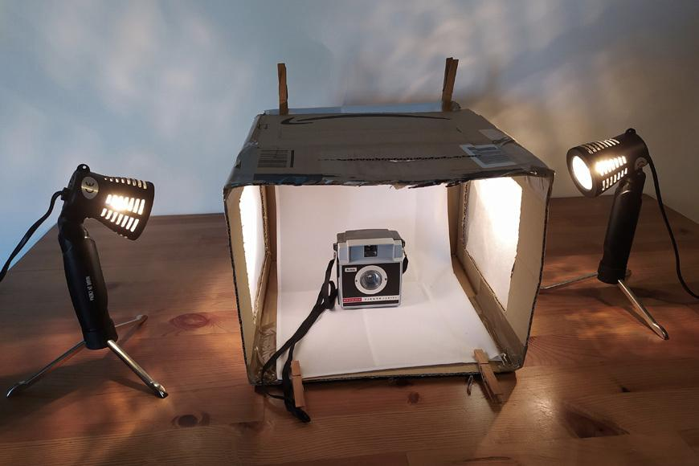
Najważniejsze praktyczne wskazówki:
  Umieść obiekt w pobliżu okna, aby uzyskać maksymalną ilość miękkiego, naturalnego światła.
  Unikaj fotografowania w bezpośrednim świetle słonecznym w południe, które może powodować ostre cienie i prześwietlone obszary.
  Użyj niedrogich materiałów, takich jak białe tablice lub zasłony, aby rozproszyć lub odbijać światło, uzyskując bardziej miękki efekt.
Jak zbudować własnoręcznie lightbox w domu

Slide 30
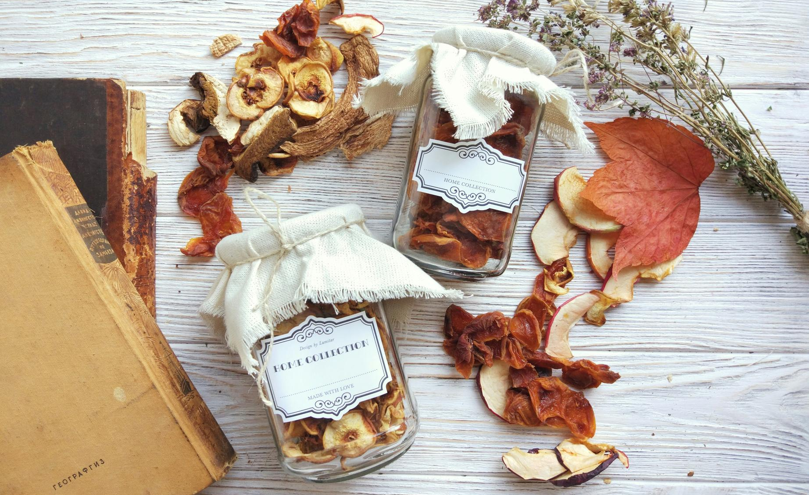
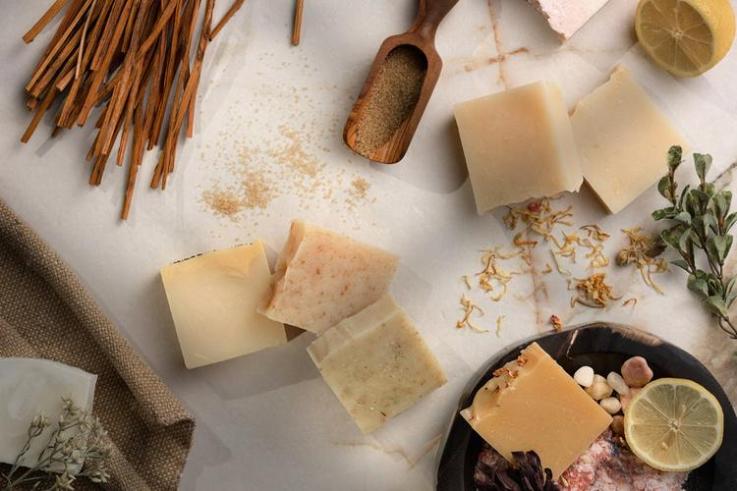
Najważniejsze praktyczne wskazówki:
do fotografii produktowej
  Wybierz odpowiednie tło
  Użyj czystego, jednolitego koloru jako tła.
  Najlepsze są kolory białe lub neutralne.
  Jeśli to możliwe, korzystaj z naturalnego światła.
  Umieść powierzchnię roboczą
  obok okno lub otwarte drzwi.
Eksperymentuj z kątami:
  Na wysokości oczu
  Duży kąt
  Niski poziom
  Z lotu ptaka

Slide 31

Naturalne oświetlenie:
Złota godzina:
Okres tuż po wschodzie słońca i przed zachodem słońca nazywany jest „złotą godziną”. W tym czasie światło słoneczne jest miękkie, ciepłe i rozproszone, co zmniejsza ostrość cieni i zapewnia bardziej estetyczny wygląd zarówno zdjęć, jak i filmów.
Pochmurne dni:
Chmury działają jak naturalne dyfuzory, rozpraszając światło słoneczne i redukując ostre cienie. Tworzy to równomierne, miękkie światło, które doskonale nadaje się do fotografowania lub filmowania w trudnych warunkach oświetleniowych.

Slide 32

OŚWIETLENIE WEWNĘTRZNE:
Światło wolframowe:
Tradycyjne żarówki wytwarzają ciepłe, żółte światło, które może stworzyć przytulną atmosferę. Jednak może być konieczna korekta poprzez dostosowanie balansu bieli w aparacie lub podczas obróbki zdjęć.
Światło LED:
Panele LED są energooszczędne, regulowane i dostępne w różnych temperaturach barwowych, co czyni je wszechstronnym wyborem do zastosowań wewnętrznych.
Lampa błyskowa:
Korzystanie z lampy błyskowej w pomieszczeniach może być trudne, ale odbicie jej od sufitu lub ściany w celu uzyskania bardziej miękkiego, rozproszonego światła jest często bardzo skuteczne.

Slide 33

CIENIE
Zdjęcie autorstwa Elist Nguyen na Unsplash

Slide 34

ŚWIATŁO BEZPOŚREDNIE
Zdjęcie autorstwa ly han na Unsplash

Slide 35

PODŚWIETLENIE
Zdjęcie autorstwa ly han na Unsplash

Slide 36

ŚWIATŁO TYLNE
Photo by Tony Frost on Unsplash
Photo by ly han on Unsplash

Slide 37
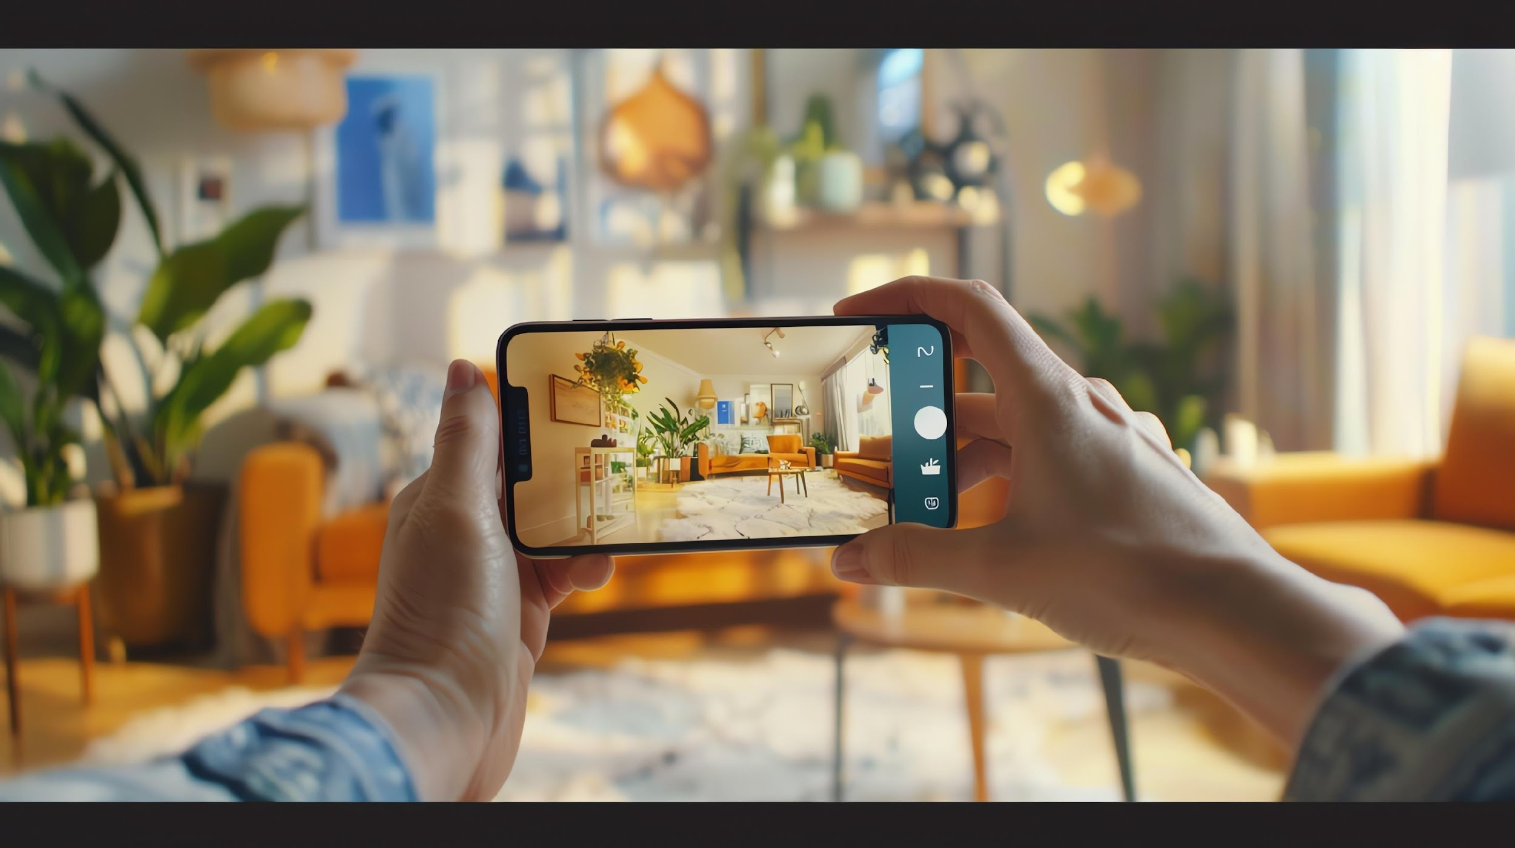
ZADANIE
Przygotowaliśmy dla Ciebie kilka przedmiotów. Wybierz jeden z nich i zgodnie z zasadami, które właśnie omówiliśmy, zrób kreatywne zdjęcie tego przedmiotu!

Slide 38

4.3.3.
Podstawy obsługi aparatu:
Dźwięk
Nagrywanie

Slide 39

Najważniejsze praktyczne wskazówki:
  Dźwięk jest najważniejszym elementem filmu.
  Przed rozpoczęciem nagrywania sprawdź warunki akustyczne, zwracając uwagę na hałas w tle (np. ruch uliczny, rozmowy ludzi, szum wiatru).
  W miarę możliwości używaj mikrofonów zewnętrznych, aby poprawić czystość dźwięku, zwłaszcza podczas wywiadów lub dialogów.
  Trzymaj mikrofon jak najbliżej obiektu, aby zredukować hałas otoczenia.
  Zwracaj uwagę na powierzchnie i przedmioty, które mogą powodować echo i odbicia dźwięku w pomieszczeniach.

Slide 40

ZADANIE
W małych grupach osoby uczestniczące nagrywają 15-sekundowy komentarz głosowy za pomocą swoich telefonów w różnych środowiskach (ciche pomieszczenie, na zewnątrz, hałaśliwe miejsce). Porównują jakość dźwięku i omawiają proste rozwiązania (np. użycie słuchawek jako mikrofonu, znalezienie cichszych miejsc).

Slide 41

4.4.
Treść
Strategia

Slide 42




Wymagania do rozmiarów w mediach społecznościowych
PROFILE PICTURE
LANDSCAPE
VERTICAL
SQUARE
STORIES/REELS |  |  |  | N/A
COVER PHOTO | N/A |  | N/A
320x320
196x196
20x20
400x400
1080x566
1080x566
1920x1080
1200x627
1080x1350
1012x1350 in Grid view
1080x1359
1080x1920
720x900
1080x1080
1080x1080
640x640
1200x1200
1080x1920 (9:16)
1082x1440 (3:4) in
Grid view
1080x1920
1080x1920
851x315
1128x791

Slide 43

TIK-TOK wymiary

Slide 44


Unikaj tekstu w tym miejscu
Najważniejsze praktyczne wskazówki:
  Jeśli chcesz, aby Twoje zdjęcia miały najlepszą rozdzielczość na Instagramie, przesyłaj zdjęcia, które nie są większe niż 1080 pikseli.
  W przypadku opowieści bezpieczny obszar wynosi 1080 x 1610 pikseli. Pamiętaj, aby ważne teksty, logo lub treści znajdowały się w tej ramce na IG i FB.
  Aby uniknąć kompresji lub zniekształceń, prześlij plik JPG lub PNG.
  Trzymaj się formatu pionowego dla relacji i Reels na IG, FB i TikTok.
  Regularnie sprawdzaj wymagania dotyczące rozmiaru, ponieważ często ulegają one zmianom. Wiarygodnym źródłem informacji jest strona Hootsuite.com.
Unikaj tekstu w tym miejscu

Slide 45
STRATEGIA TREŚCI
DLACZEGO STRATEGIA TREŚCI MA ZNACZENIE
KLUCZOWE ELEMENTY DOBREJ STRATEGII
KALENDARZE TREŚCI
  Zaplanuj, co, kiedy i gdzie opublikować
  Uwzględnij kampanie, wydarzenia i tematy sezonowe.
  Śledź elementy wizualne, podpisy i hashtagi
  Dostosuj ustawienia na podstawie wyników
  Zapewnia jasność i spójność przekazu marki
  Pomaga dotrzeć do właściwych odbiorców we właściwym czasie
  Buduje zaufanie i zaangażowanie w miarę upływu czasu
  Oszczędza czas dzięki planowanym, celowym publikacjom
  Konsekwencja – regularne publikowanie postów buduje rozpoznawalność
  Różnorodność – mieszanka postów edukacyjnych, inspirujących i rozrywkowych
  Planowanie – publikuj posty, gdy Twoi odbiorcy są najbardziej aktywni

Slide 46
Najważniejsze praktyczne wskazówki:
Unikaj tekstu w tym miejscu
  Zacznij od badania odbiorców
  Stwórz personę dla swojej grupy docelowej (zobacz moduł 2)
  Określ, jaki rodzaj treści będzie najlepszy dla Twoich odbiorców i Twojej marki (zdjęcia, filmy, tekst, audio itp.).
  Wyznacz cele
  Stwórz swoją identyfikację wizualną: jakie kolory Cię reprezentują, jaki rodzaj grafiki, styl itp.
  Stwórz kalendarz treści i zacznij je udostępniać!

Slide 47
Szablon kalendarza publikacji
POST
STORY
IG
REEL
GIVEAWAY
FACEBOOK
SPONSOR
QUOTE
TIK-TOK
Miesięczny kalendarz publikacji
SUNDAY | MONDAY | TUESDAY | WEDNESDAY | THURSDAY | FRIDAY | SATURDAY
31 | 01 | 02 | 03 | 04 | 05 | 06
07 | 08 | 09 | 10 | 11 | 12 | 13
14 | 15 | 16 | 17 | 18 | 19 | 20
21 | 22 | 23 | 24 | 25 | 26 | 27
28 | 29 | 30 | 31 | 01 | 02 | 03
STORY
GIVEAWAY
POST
REEL
QUOTE
SPONSOR
QUOTE
SPONSOR
QUOTE

Slide 48

ZADANIE
W małych grupach osoby uczestniczące tworzą miesięczny kalendarz treści.
Weź pod uwagę rodzaje treści, częstotliwość publikowania oraz specjalne kampanie lub wydarzenia.

Slide 49

”PRZESTAŃ MARZYĆ
ZACZNIJ DZIAŁAĆ”

Slide 50

Sfinansowane ze środków UE. Wyrażone poglądy i opinie są jedynie opiniami autora lub autorów i niekoniecznie odzwierciedlają poglądy i opinie Unii Europejskiej lub Europejskiej Agencji Wykonawczej ds. Edukacji i Kultury (EACEA). Unia Europejska ani EACEA nie ponoszą za nie odpowiedzialności.
Projekt nr 2023-1-PL01-KA220-ADU-000156610
https://www.remcreadwomen.eu/

